Slide 1
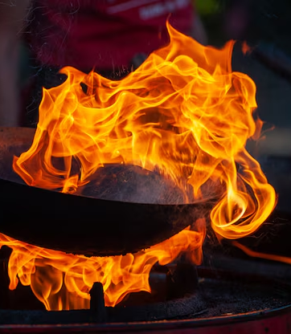
Balanço da primeira semana de abril de 2024
Prates à moda

Slide 2
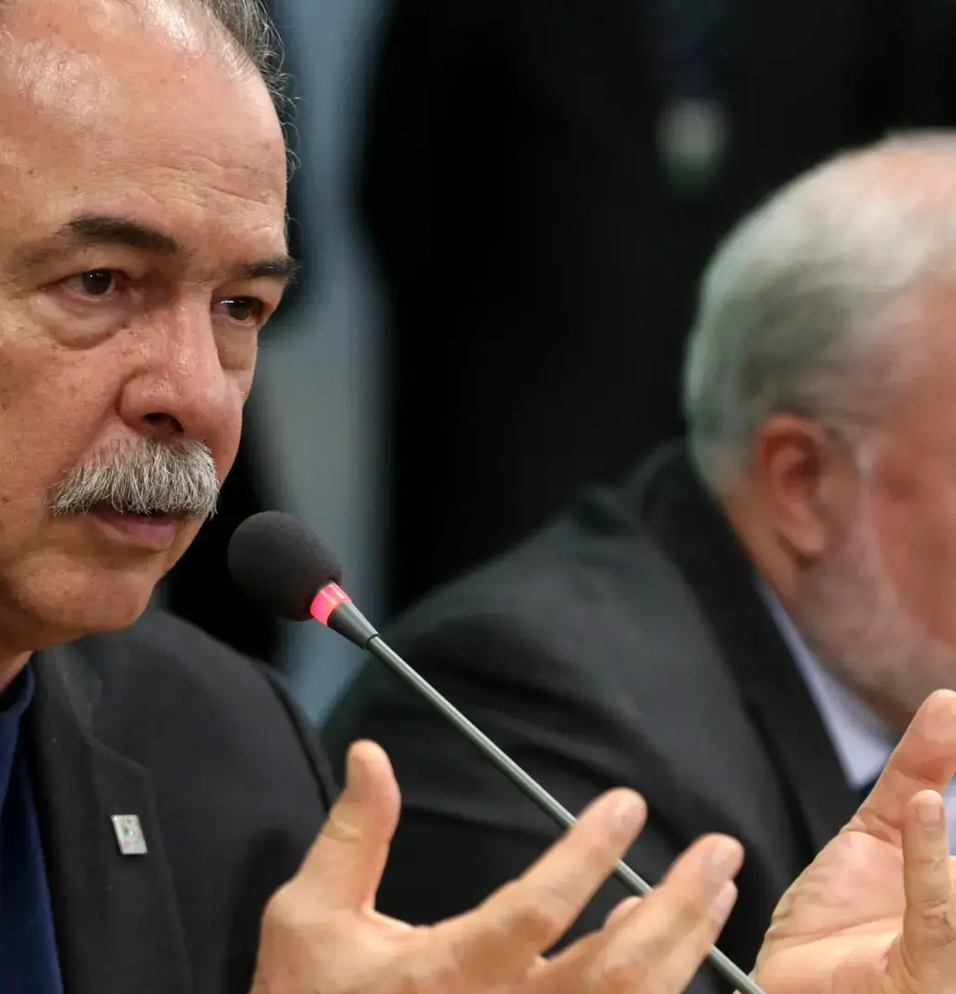
Prates quase fora
O presidente da Petrobras, Jean Paul Prates, pediu uma audiência com o presidente Lula para discutir os ataques que vem recebendo
O fogo amigo mais recente envolveu a distribuição de dividendos extraordinários, que opôs Prates aos ministros de Minas e Energia, Alexandre Silveira, e da Casa Civil, Rui Costa
Na quarta-feira, Silveira, Costa e o ministro da Fazenda, Fernando Haddad, concordaram com o pagamento dos dividendos extraordinários da Petrobras, que somam quase R$ 44 bilhões. Prates, que defendia o pagamento de metade do valor, já foi comunicado da decisão
Se Prates deixar o cargo, Aloizio Mercadante, presidente do BNDES, deve assumir a Petrobras. Lula já conversou ao telefone com Mercadante, que teria aceitado substituir o Prates
Segundo o Estadão, o diretor de Planejamento do BNDES, Nelson Barbosa, assumiria o banco

Slide 3
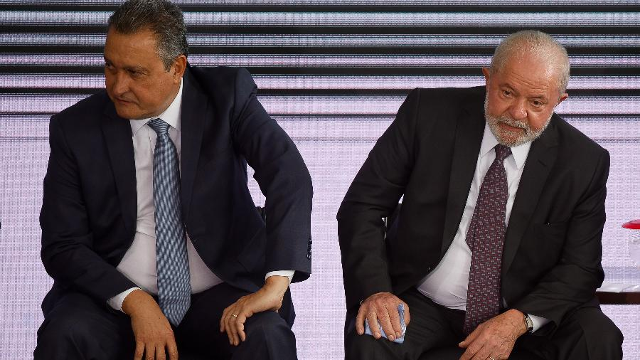
Rui Costa balançou
A Polícia Federal investiga supostas irregularidades envolvendo Rui Costa quando à frente do governo da Bahia
Lula veio ao socorro do ministro e fez elogios a seu atual ministro da Casa Civil durante evento em Pernambuco
Disse: “Esse aqui, que é o chefe da Casa Civil, é como se fosse o primeiro-ministro”

Slide 4
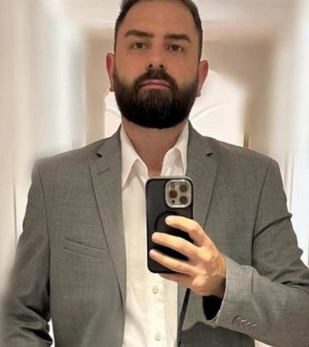
Acusações contra filho de Lula
Luis Claudio Lula da Silva, 39, o filho mais novo do presidente Lula, foi acusado de violência física e verbal contra a médica Natália Schincariol, 29
Ele nega as acusações
A extrema-direita sentiu o gosto de sangue

Slide 5
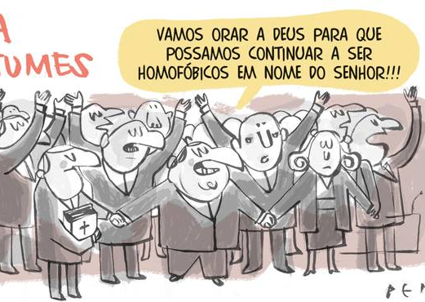
Pauta de costumes assusta o governo
No PowerPoint que o ministro de Relações Institucionais, Alexandre Padilha, levou para a última reunião ministerial havia um destaque sobre a “pauta de costumes” neste ano de eleições municipais
Em vermelho, um slide apresentava: “Não cair na gritaria da extrema direita”

Slide 6
Redes sociais assustam pais
Centenas de mães e pais dos EUA estão processando redes sociais por supostos “danos físicos, mentais ou emocionais” sofridos por crianças e adolescentes que utilizam plataformas como Facebook, Instagram e Snapchat
As famílias alegam que “a crise de saúde mental sem precedentes entre as crianças” é alimentada pelos produtos “defeituosos”, “viciantes” e “perigosos” dessas empresas
A imprensa destaca o caso de uma americana que se suicidou aos 15 anos. Segundo a mãe, ela era “viciada” em redes sociais

Slide 7
O pêndulo do governo
MP apoia a reinstalação da Comissão Especial de Mortos e Desaparecidos Políticos, mas Lula resiste porque avalia que a comissão não traria dividendos para o governo fora do eleitorado de esquerda
Mudança do slogan: o mote “Fé no Brasil” não foi bem recebido e o governo decide substituí-lo por “É bom para todo mundo”, que, supostamente, ataca a polarização na sociedade

Slide 8
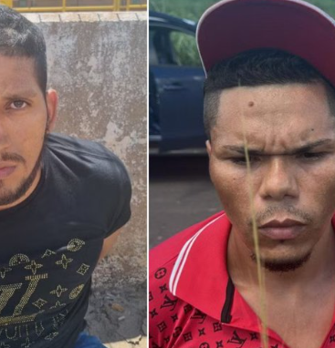
Captura dos dois fugitivos de Mossoró
Após 50 dias de buscas, a PF e a PRF recapturaram dois integrantes do Comando Vermelho que protagonizaram a primeira fuga de um presídio de segurança máxima do país, a Penitenciária Federal de Mossoró (RN)
Rogério da Silva Mendonça e Deibson Cabral Nascimento foram encontrados em Marabá (PA), a 1.600 km de Mossoró
Lewandowski decidiu dispensar definitivamente Humberto Gleydson Fontinele da direção do presídio

Slide 9
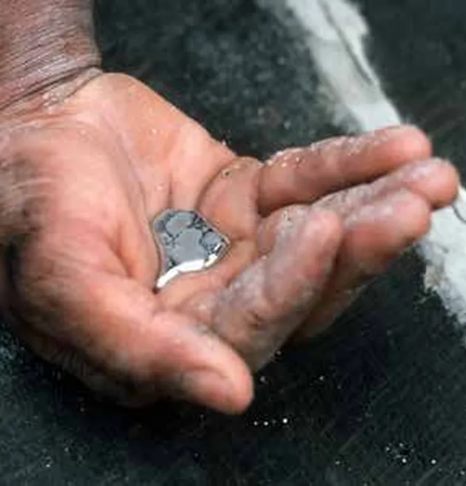
A tragédia em terras Yanomami
O mercúrio se tornou uma ameaça grave ao povo Yanomami
Pesquisa da Fiocruz e do Instituto Socioambiental (ISA) em nove comunidades às margens do Rio Mucajaí (RR) mostrou que a contaminação pelo metal pesado atinge 94% dos indígenas
Em alguns casos, a presença do material no organismo chega a seis vezes o máximo estabelecido pela Organização Mundial da Saúde
Os indígenas contaminados apresentam com mais frequência déficits cognitivos e danos nos nervos de mãos e pés

Slide 10
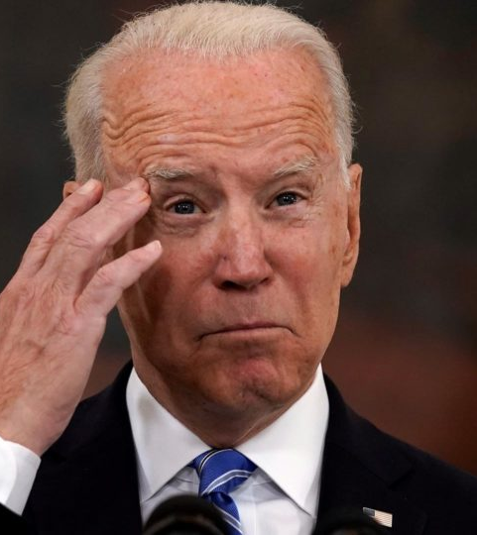
Biden “morde e assopra”
Joe Biden, ameaçou condicionar o apoio a Israel à maneira como o país lida com o atendimento à população civil na Faixa de Gaza
Em uma conversa tensa de 30 minutos com o premiê Benjamin Netanyahu, Biden pressionou por mudanças na operação militar contra o Hamas
Mas não chegou a dizer que suspenderia o fornecimento de armas, como os democratas defenderam que o presidente fizesse

Slide 11
